Slide 1
«Риторика Древней Греции и Рима»)
Преподаватель Воронежского музыкального колледжа им. Ростроповичей- Бобрышева Н.И.

Slide 2
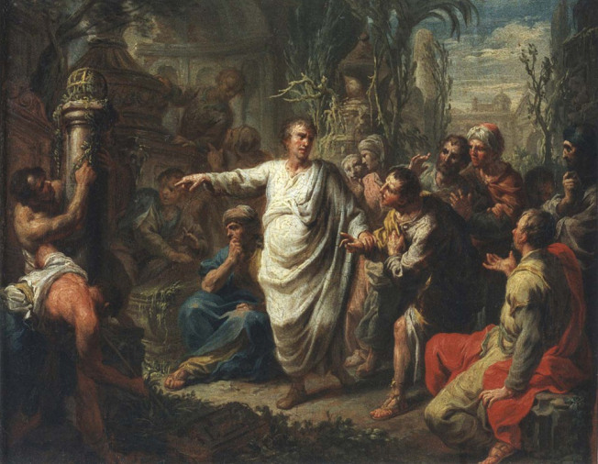
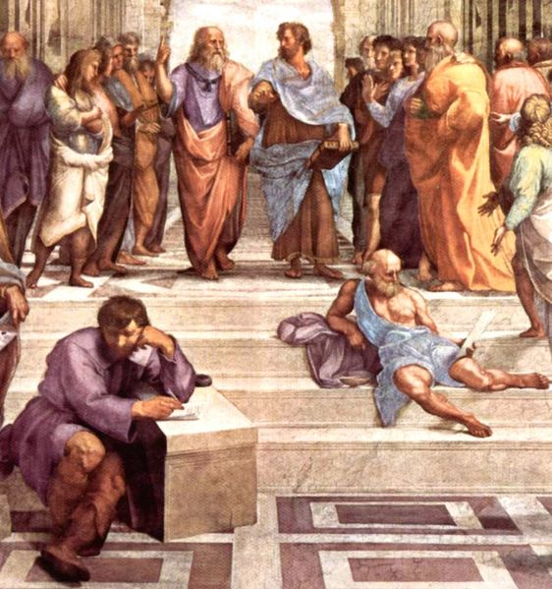
Ораторское искусство
Родиной красноречия считается Эллада. В городах – государствах Эллады создавалась особая атмосфера для рассвета красноречия.

Slide 4
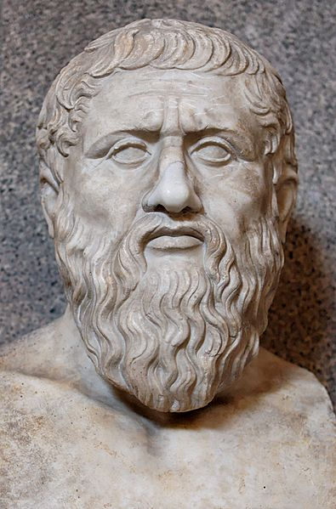
Платон
«Герой рождается среди сотни,
мудрый человек есть среди тысячи,
но совершенного можно
не найти и среди сотни тысяч.»
«Хороший человек — тот, кто
способен платить другому добром.»

Slide 5
». Демосфен

Slide 6
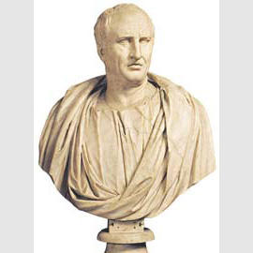
Цицерон оратор, политик, писатель
«Хороший человек — тот, кто
способен платить другому добром.»
«И в этом, несомненно, та высшая
и божественная мудрость — глубоко
понять и изучить дела человеческие,
не удивляться ничему, что случилось,
и ничто не считать невозможным
до того, как оно произойдет.»
«Справедливость без мудрости
значит много, мудрость без
справедливости не значит ничего.»

Slide 7
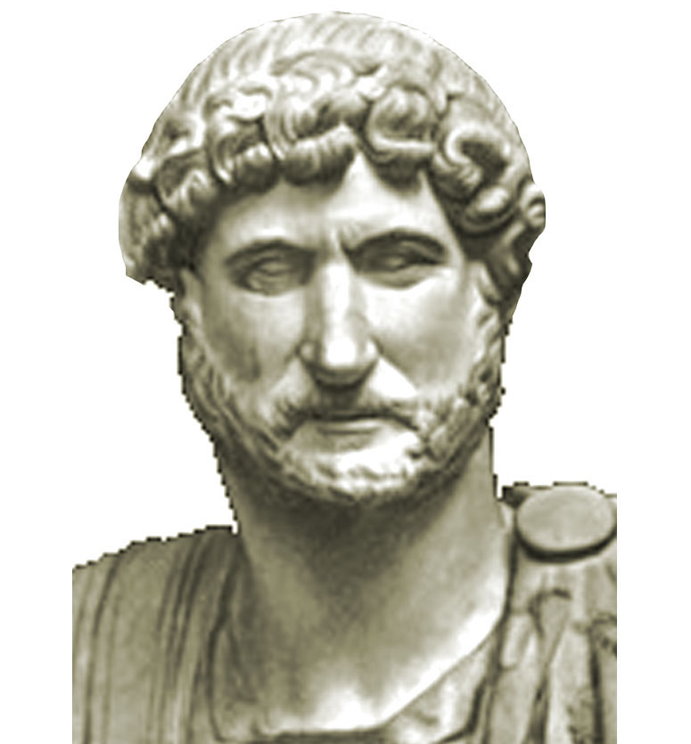
Квинтилиан - знаменитый римский оратор, автор обширного сочинения в 12 книг по риторике Древней Греции и Рима
Грамматик не может быть совершенным без неко-торого понятия о музыке,
поскольку он должен объяснять звуки и размеры.
Музыка неотделима от
вещей божественных.

Slide 8
Риторика продолжала жить и в средние века. В XX веке риторика входит в науку о речевом воздействии, т.е. об эффективном публичном выступлении.
Ещё древние считали, что любой текст публичного выступления имеет свою структуру.

